Slide 1

TRƯỜNG MẦM NON SỐ XUÂN HÒA
Giáo án lĩnh vực: Phát triển ngôn ngữ
Hoạt động: Văn học
Đề tài: Dạy trẻ đọc thuộc thơ: Bạn mới
Đối tượng: 3-4tuổi
Giáo viên: Triệu Thị Viên

Slide 2


Slide 3
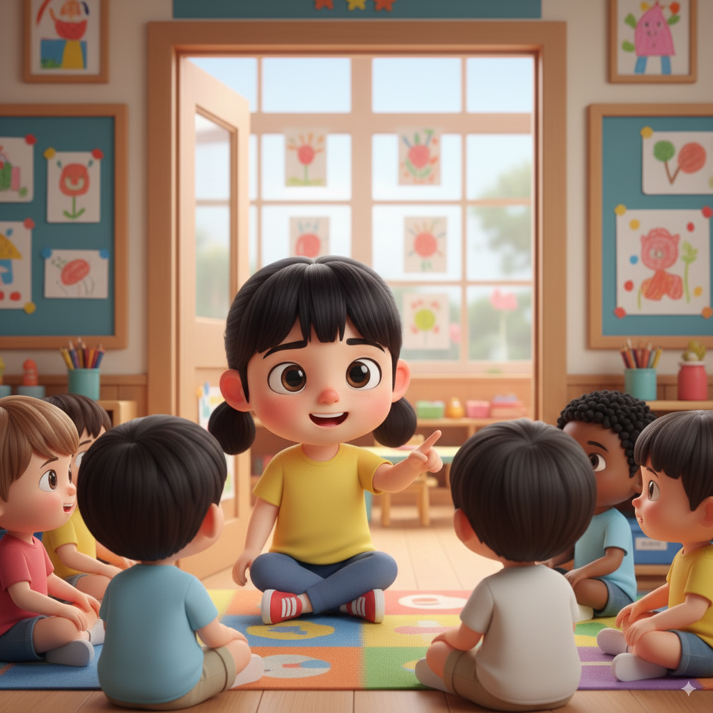

Slide 4
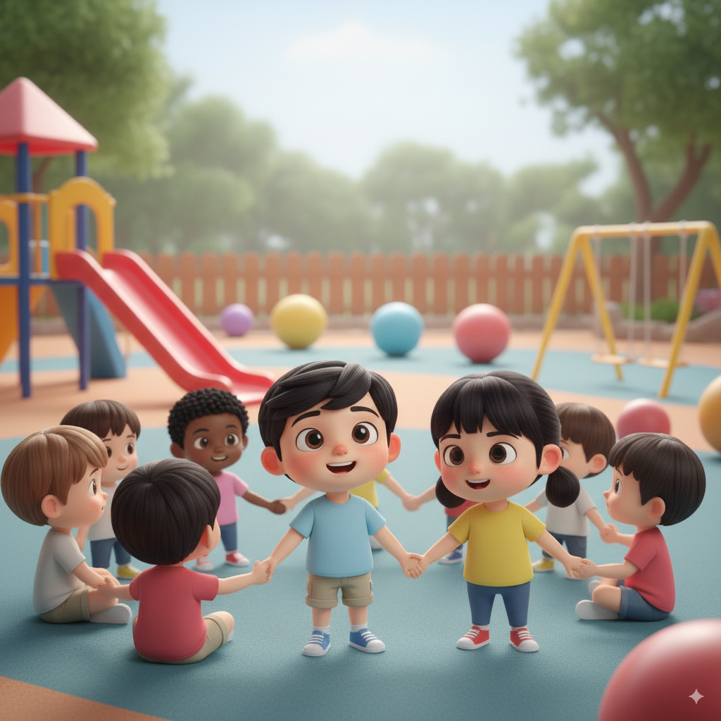

Slide 5
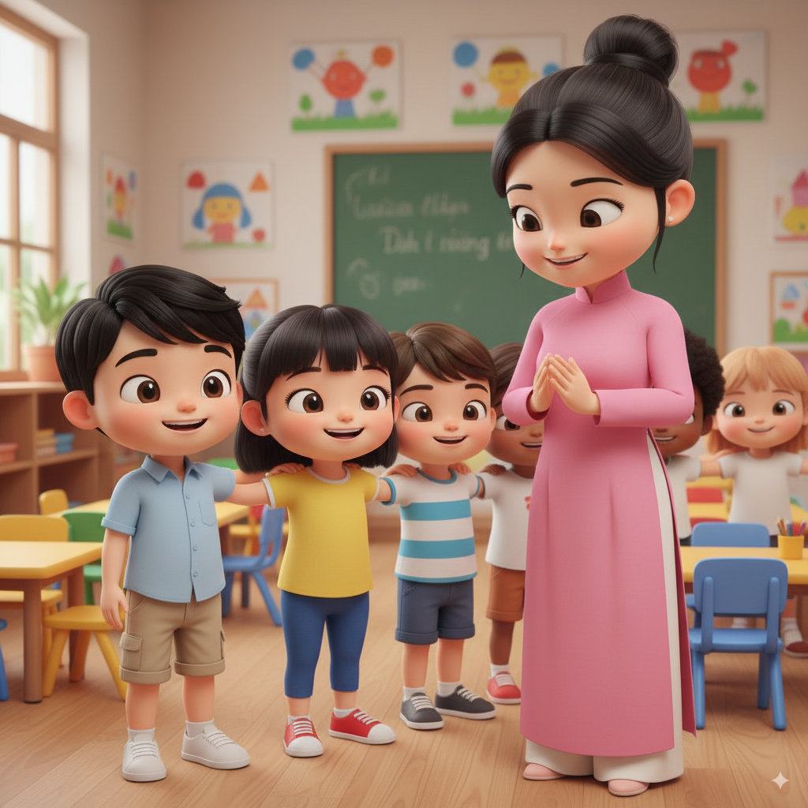

Slide 6

Đàm thoại, trích dẫn

